Slide 1
Arbeit mit Subversion (SVN)
Kurze Information zu Subversion
Beispiel der Arbeit in Gruppen
Individuelle Arbeit mit Subversion (SVN)
Arbeit mit TortoiseSVN
Arbeit mit RapidSVN, z.B. Änderungen an Dateien
Generelle Hinweise

Slide 2
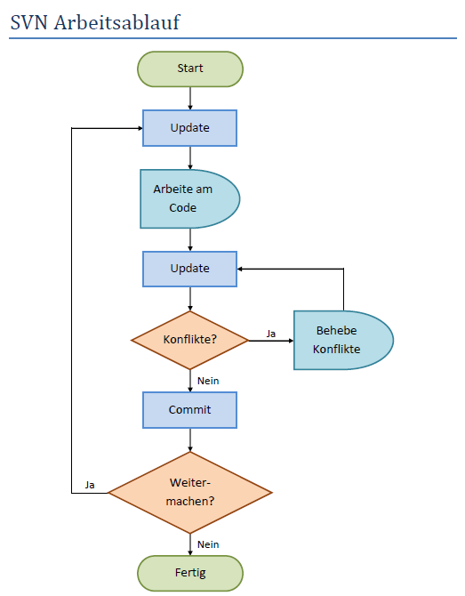
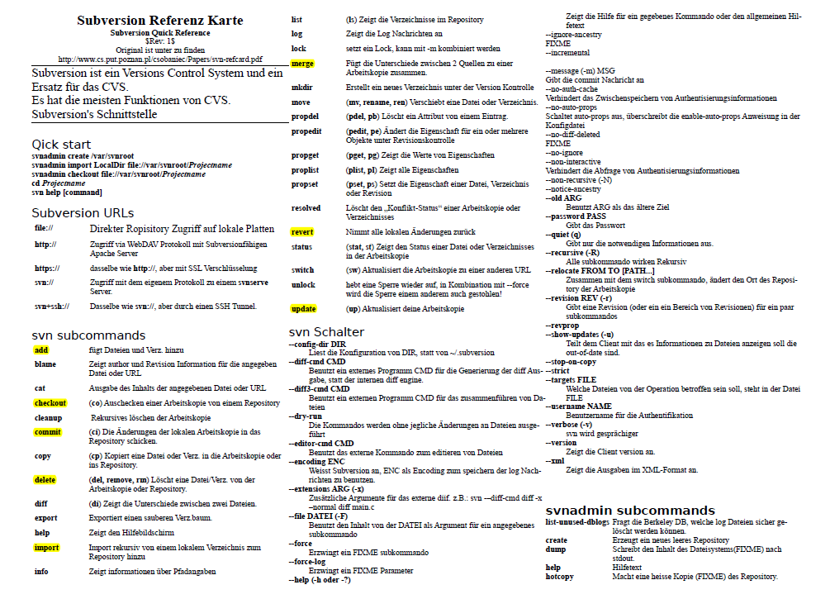
1.Informationen zu SVN
Kenntnisse zum Umgang mit SVN sind notwendig, da Hausaufgaben-
abgabe nur über einen SVN-Server möglich ist.
Bei der Suche im Internet kommt man schnell zu (auch verwirrenden)
Informationen. Wir werden ein grafisches Tool („RapidSVN“) nutzen.
Im Labor auch TortoiseSVN.

Slide 3
2. Arbeit in Gruppen mit SVN
Übungsleiter Karstens möchte über SVN allen Mitgliedern der Übungsgruppen ein Verzeichnis zur Verfügung stellen, in dem Quelltextdateien (Quelltexte) stehen, die den Studierenden in der Übung zur Verfügung gestellt werden sollen.
Rechner mit account Karstens
SVN-Server
practice/win/ueb02
Rechner mit account von Harry
Rechner mit account von Sally

Slide 4
2. Arbeit in Gruppen mit SVN
Übungsleiter Karstens möchte ein Verzeichnis im SVN-Server unter
https://svn.informatik.uni-rostock.de/lehre/ip2019/public/src/win/
einchecken! Die Dateien stehen derzeit unter R:/Imp2019/practice/win/ueb02
Rechner mit account Karstens
SVN-Server
svn.informatik.uni-rostock.de
practice/win/ueb02
Rechner mit account von Harry
Rechner mit account von Sally

Slide 5
2. Arbeit in Gruppen mit SVN
Übungsleiter Karstens checkt ein Verzeichnis im SVN-Server unter
https://svn.informatik.uni-rostock.de/lehre/ip2019/public/src/win/
ein und übergibt die Kontrolle an SVN (Import von Dateien und
Verzeichnissen)!
Rechner mit account Karstens
SVN-Server
svn.informatik.uni-rostock.de
practice/win/ueb02
public/src/win
Rechner mit account von Harry
Rechner mit account von Sally

Slide 6
2. Arbeit in Gruppen mit SVN
Eine Nutzung kann und soll nun nur noch über den SVN- Server erfolgen!
Rechner mit account Karstens
SVN-Server
svn.informatik.uni-rostock.de
practice/win/ue02
public/src/win
Rechner mit account von Harry
Rechner mit account von Sally

Slide 7
2. Arbeit in Gruppen mit SVN
Übungsleiter Karstens und die Studierenden Harry und Sally wollen die Dateien nutzen. Dazu
müssen die Dateien auschecken. Jeder möchte in einen leeren Unterverzeichnis das
Verzeichnis mit den lokalen Kopien aus dem SVN-Server nutzen.
Allen holen sich das Verzeichnis (checkout)
https://svn.informatik.uni-rostock.de/lehre/ip2019/public/src/win vom SVN-Server.
Rechner mit account Karstens
SVN-Server
svn.informatik.uni-rostock.de
public/src/win
Rechner mit account von Harry
Rechner mit account von Sally

Slide 8
2. Arbeit in Gruppen mit SVN
Alle haben eine lokale Kopie und können Änderungen vornehmen und
Programme erstellen. Übungsleiter Karstens macht eine Änderung und
will diese auf dem SVN-Server propagieren (commit) !
Rechner mit account Karstens
SVN-Server
svn.informatik.uni-rostock.de
public/src/win
…/ipr2019/win
Rechner mit account von Harry
Rechner mit account von Sally
R:/win02
ipr2019/testwin

Slide 9
2. Arbeit in Gruppen mit SVN
Damit sind die Versionen von Harry und Sally veraltert.
Harry hatte noch keine Änderungen vorgenommen. Er holt sich die aktuelle
Version des Verzeichnisses (update).
Rechner mit account Karstens
SVN-Server
svn.informatik.uni-rostock.de
…/…/win
…/ipr2019/win
Rechner mit account von Harry
Rechner mit account von Sally
R:\win02
ipr2019/testwin

Slide 10
2. Arbeit in Gruppen mit SVN
Sally hatte schon Änderungen vorgenommen. Sie holt sich die aktuelle
Version, und bekommt eine Meldung über Konflikte, und muss eventuell
Fehler in Versionen beheben, (kann Änderungen anzeigen), editieren,… !
Rechner mit account Karstens
SVN-Server
svn.informatik.uni-rostock.de
public/src/win
…/ipr2019/win
Rechner mit account von Harry
Rechner mit account von Sally
R:/win02
/ipr2019/testwin

Slide 11
2. Arbeit in Gruppen mit SVN
...!
Die Studierenden haben nur lesenden Zugriff auf das Verzeichnis public.
Im Verzeichnis playground dürfen beliebige Test gemacht werden!
https://svn.informatik.uni-rostock.de/lehre/ip2019/playground/

Slide 12
3. Individuelle Arbeit mit SVN
Auf den nachfolgenden Seiten soll die Abgabe von Hausaufgaben auf den
SVN-Server erläutert werden.
Der Nutzer hat einen Rechner zu Hause (individuelle Installation von
RapidSVN) und will auch den Rechner unicomp.uni-rostock.de (Bilderserie)
nutzen. Als Kürzel für die Arbeit mit Uni-rechnern nutzt er sein ITMZ-Kürzel
bk004. Er ist Mitglied der Hausaufgabengruppe 00.
Mstsc-Einwahl auf unicomp.uni-rostock.de
(bk004)
SVN-Server
svn.informatik.uni-rostock.de/lehre/ip2019
/groups/00
R:
Laborrechner 310
(bk004)
Laptop mit eignenen RapidSVN
D:/Lehre/ipr2019/

Slide 13
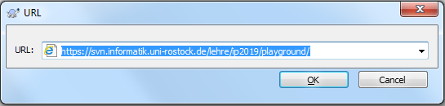
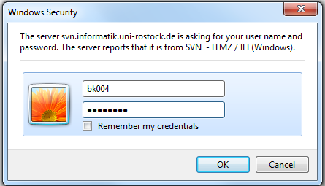
3. Nutzung von TortoiseSVN
Im Labor 310 steht die Software TortoiseSVN zur Verfügung, die für die
Arbeit mit SVN genutzt werden kann. Auf unicomp steht nur RapidSVN zur
Verfügung.
Tortoise stellt ein plugin für den Dateiexplorer bereit.
TortoiseSVN-Reprobrowser starten!

Slide 14
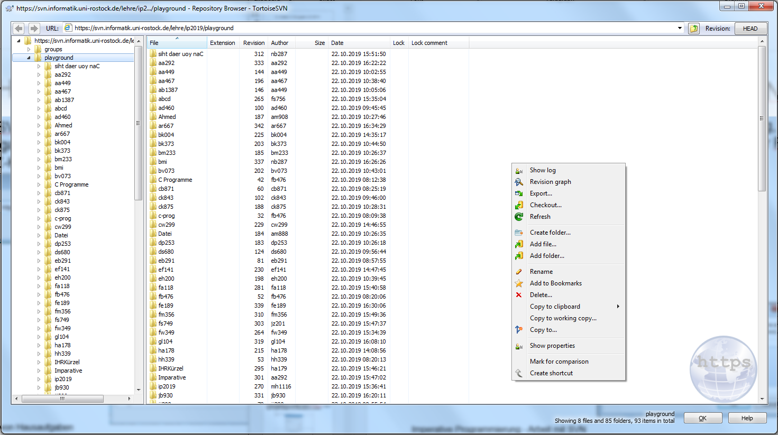
3. Nutzung von TortoiseSVN
Im rechten Fenster „Create Folder ...“ wählen und ein Verzeichnis anlegen.

Slide 15
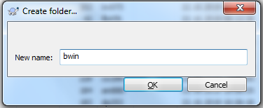
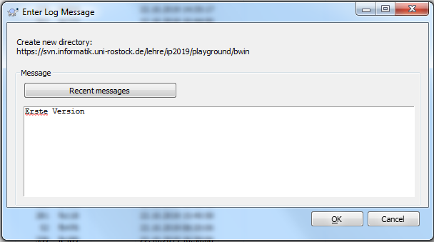
3. Nutzung von TortoiseSVN
Kommentare abgeben

Slide 16
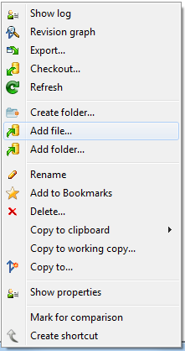
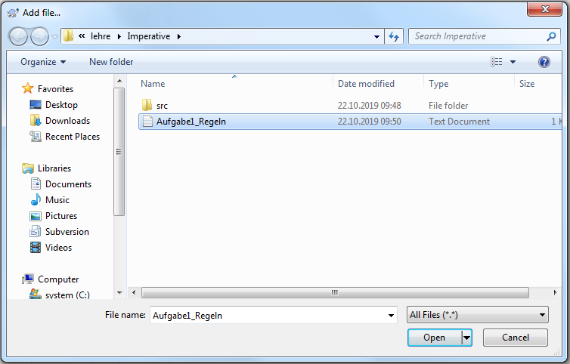
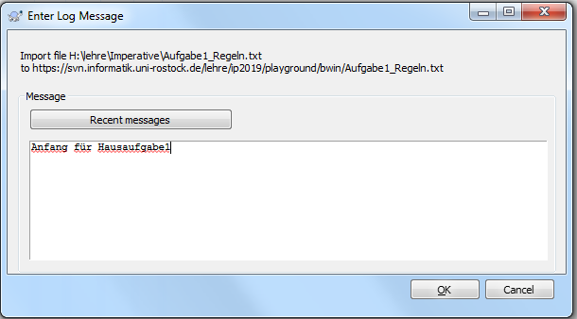
3. Nutzung von TortoiseSVN
Das angelegte Verzeichnis im linken Fenster auswählen und im rechten
Fenster das Menü mit „Add file...“ wählen. Aus einem Verzeichnis die Datei
wählen, die unter die Versionskontrolle gestellt werden soll.

Slide 17
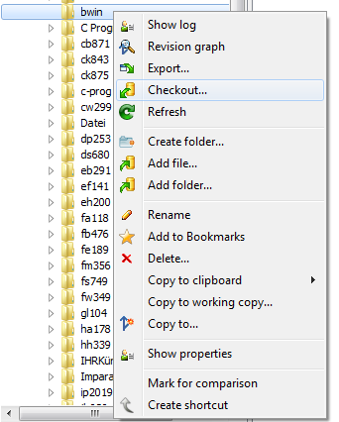
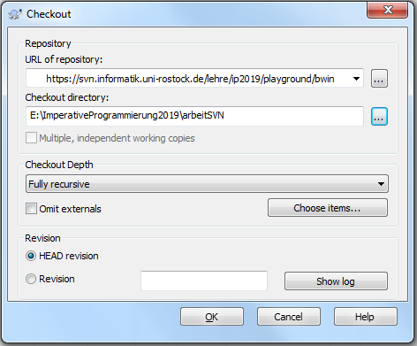
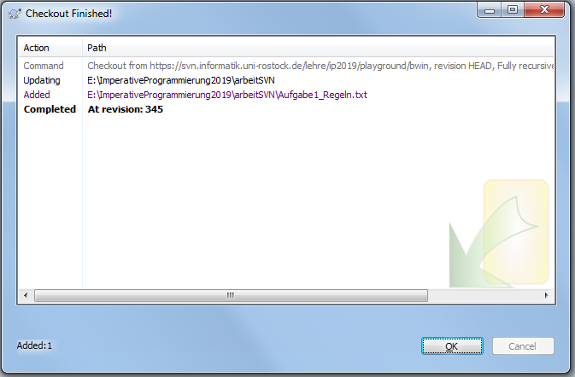
3. Nutzung von RapidSVN
Das angelegte Verzeichnis im linken Fenster auswählen und „Checkout...“
Wählen. Pfad angeben wo auf dem lokalen Rechner gearbeitet werden soll.

Slide 18
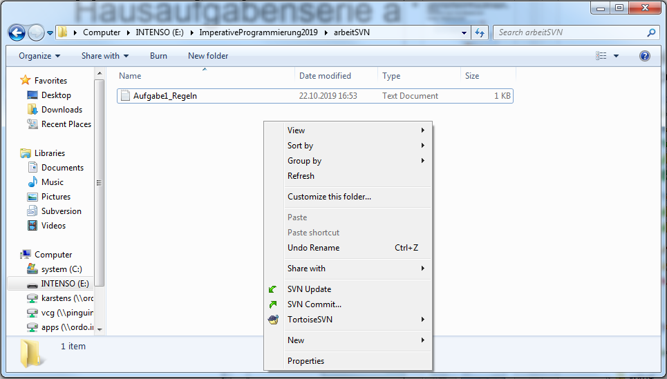
3. Nutzung von RapidSVN
In das lokale Verzeichnis gehen (ich hatte auf diesen Rechner kein
Laufwerk R). Veränderungen an Dateien vornehmen und regelmäßig
„SVN commit ...“ – lokale Dateien zum SVN-Server bewegen
„SVN Update“ – kontrollieren, ob neue Versionen auf dem SVN-Server
liegen

Slide 19
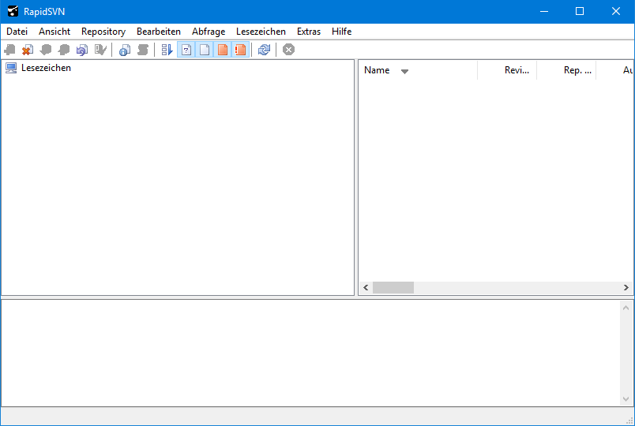
4. Individuelle Arbeit mit SVN
Der Nutzer bk004 hat sich auf dem Rechner
unicomp.uni-rostock.de
eingewählt und die dortige RapidSVN Installation gestartet.

Slide 20
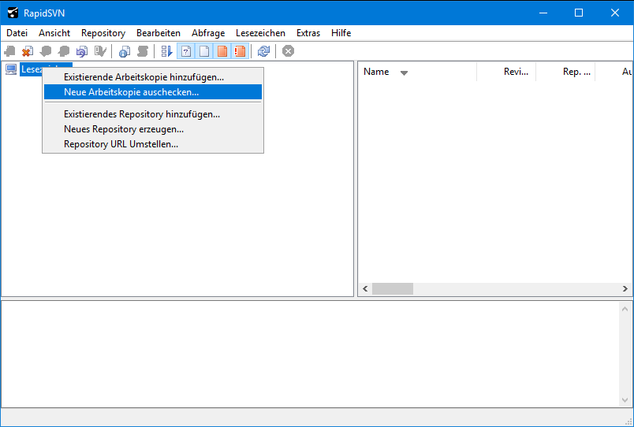
4. Individuelle Arbeit mit SVN
Unter Lesezeichen wählt er „Neue Arbeitskopie auschecken“, weil er weiß,
dass auf den SVN-Server für ihn ein Verzeichnis schon bereitsteht.

Slide 21
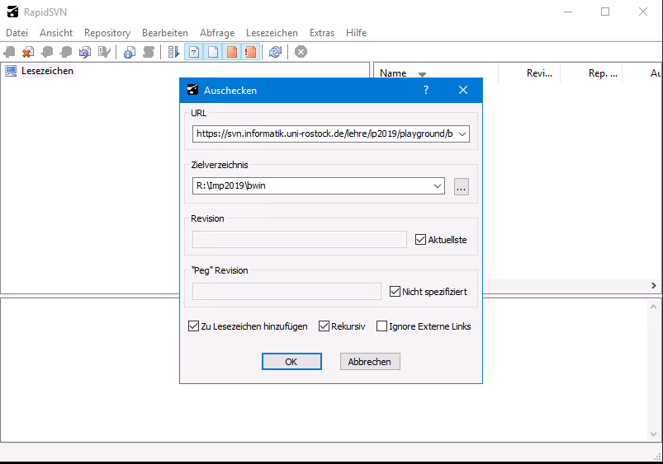
4. Individuelle Arbeit mit SVN
Unter URL gibt es den Pfad für sein angelegtes Verzeichnis an.
https://svn.informatik.uni-rostock.de/lehre/ip2017/playground/bwin
Er möchte diese Daten über den Pfad R:\Imp2019\bwin in einem
leeren Verzeichnis ablegen und Veränderungen dort vornehmen.

Slide 22
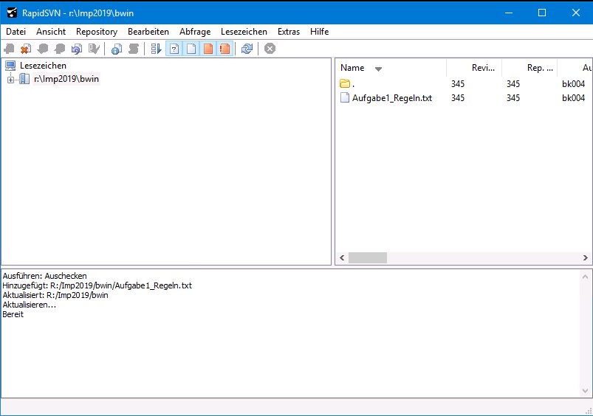
4. Individuelle Arbeit mit SVN
Nach Eingabe seiner Benutzerdaten sind unter Lesezeichen der
Zugriffspfad gespeichert.

Slide 23
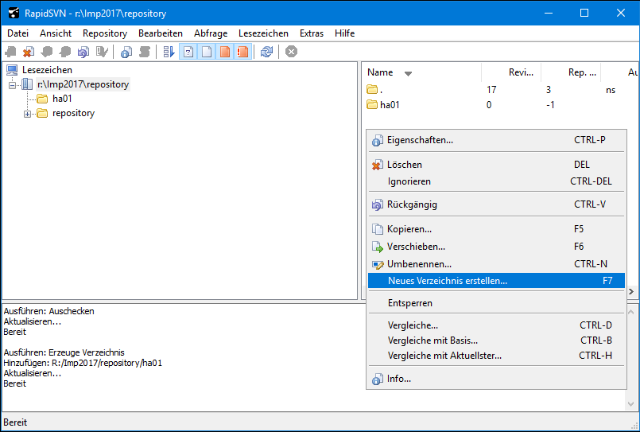
4. Individuelle Arbeit mit SVN
Auch hier kann er im rechten Fenster Verzeichnisse anlegen

Slide 24
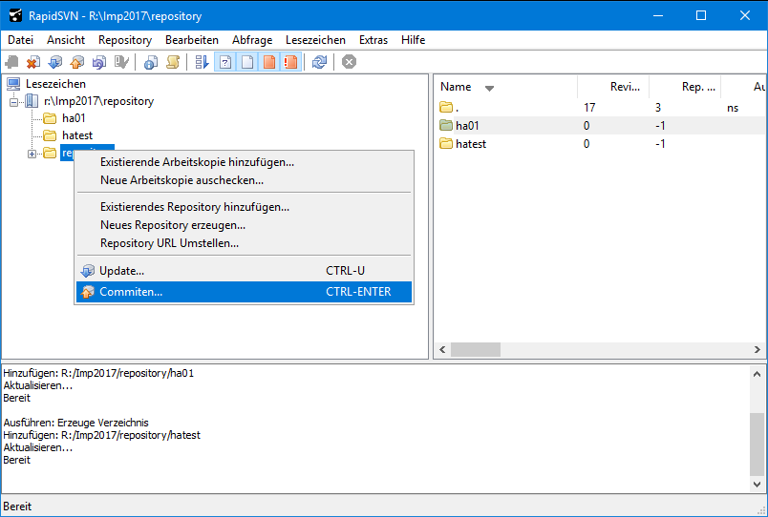
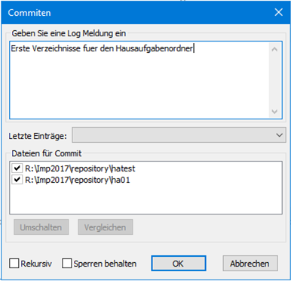
4. Individuelle Arbeit mit SVN
Obwohl die Verzeichnisse noch leer sind, sollen diese auch auf den SVN-
Server schon angelegt werden.
Er wählt „committen...“ und gibt im Meldungsfenster den Grund für die
Änderung an.

Slide 25
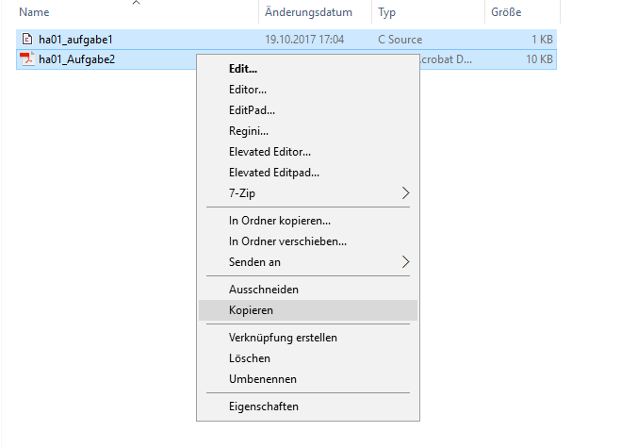
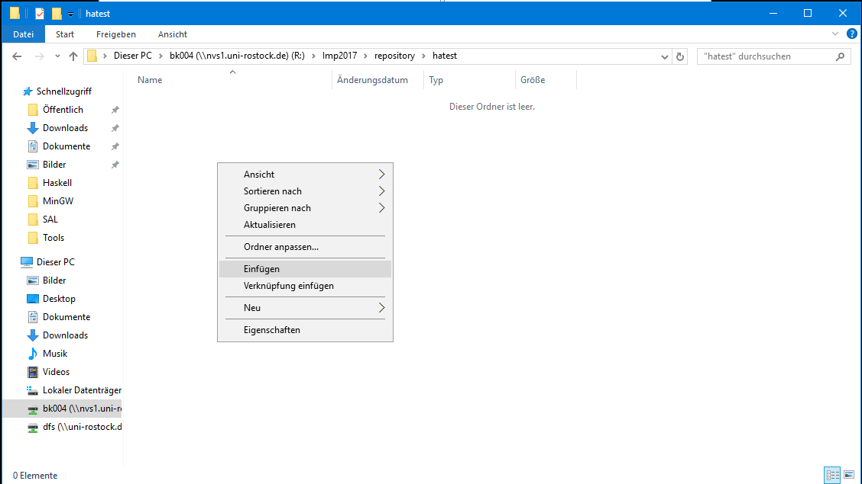
4. Individuelle Arbeit mit SVN
Um die Abgabe von Hausaufgaben zu testen, hat der Nutzer schon 2
Dateien in einem anderen Verzeichnis bereitgelegt („ha01_aufgabe1.c“ und
„ha01_Aufgabe2.pdf“, diese kopiert er mit dem Windows-Explorer in das
Verzeichnis „bwin“( Kopieren außerhalb von RapidSVN).

Slide 26
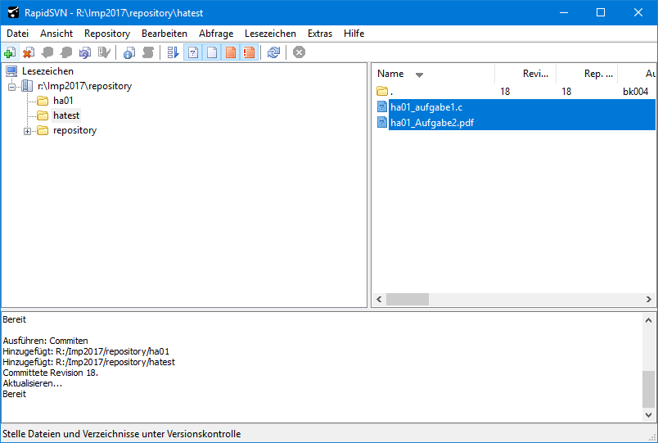
4. Individuelle Arbeit mit SVN
Im RapidSVN-Fenster sind diese Dateien nun mit einen kleinen „?“
versehen, da sie noch nicht der Versionskontrolle unterstehen.

Slide 27
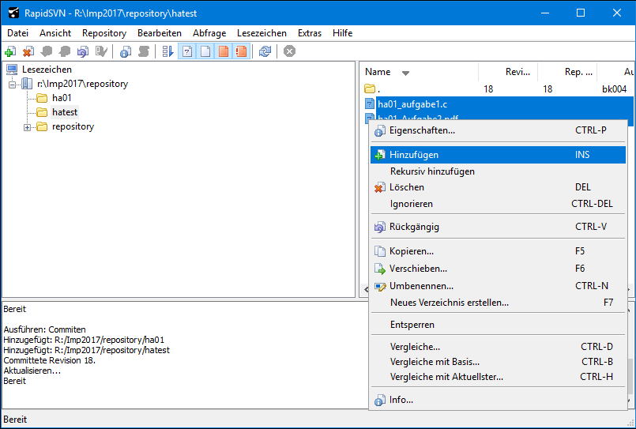
4. Individuelle Arbeit mit SVN
Durch Hinzufügen ( erstes Symbol in der Symbolleiste oder Menüpunkt
„Hinzufügen“) werden die beiden Dateien in die Liste der Daten zur
Versionskontrolle aufgenommen.

Slide 28
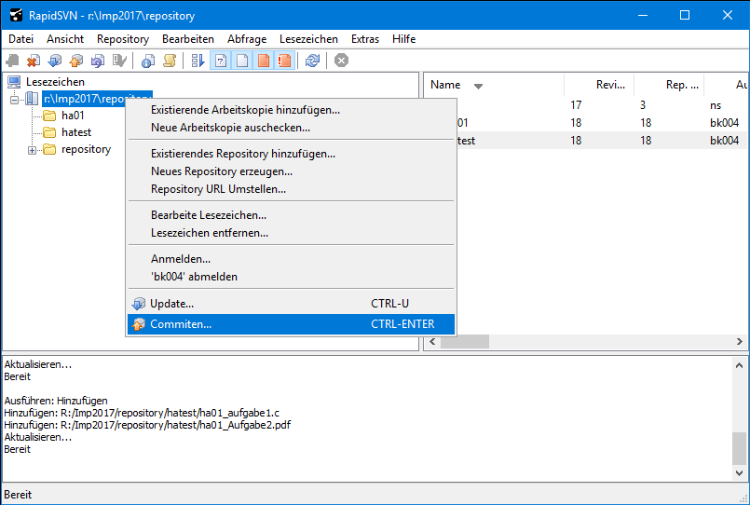
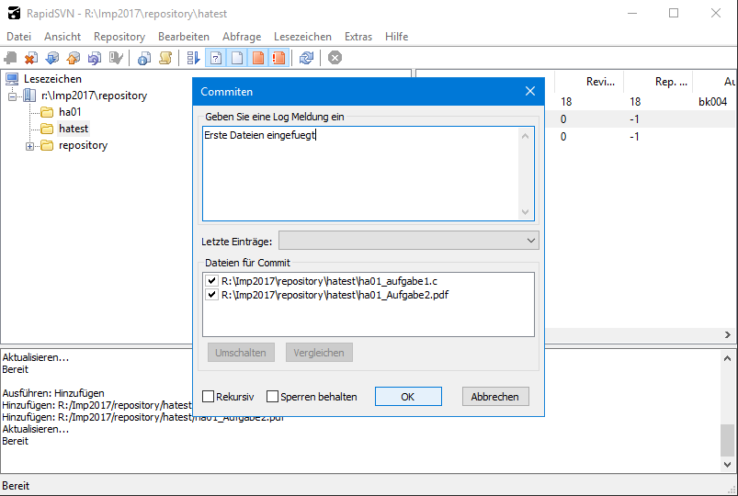
4. Individuelle Arbeit mit SVN
Nun werden die Dateien auf dem SVN-Server abgelegt („Commiten...“).
Anschließend der Kommentar zum Änderungsgrund auf dem SVN-Server
eingeben. Wenn die Hausaufgaben korrekt sind, ist die Abgabe damit
beendet.

Slide 29
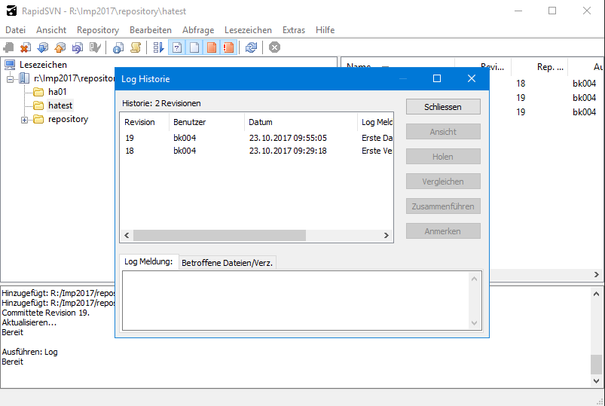
4. weitere Arbeit mit SVN
Man kann sich die Änderungsgeschichte auf den SVN-Server ansehen.
Verzeichnis oder Datei auswählen und Symbol für Versionsgeschichte
Auswählen (oder Menüpunkt „Log...“).
Bei einem erfolgreichen Commit wird eine neue Revision
(Versionsnummer) erzeugt.

Slide 30
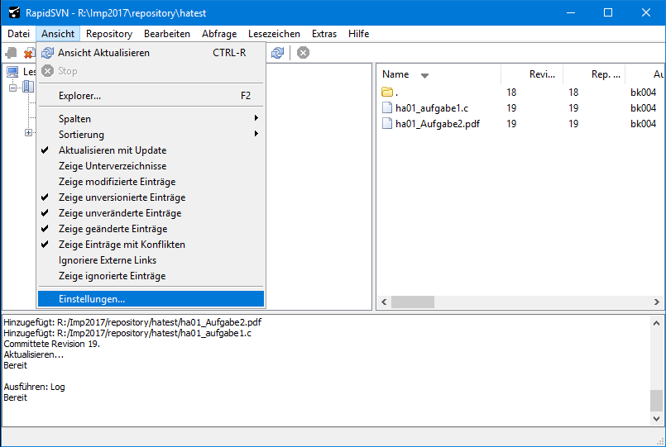
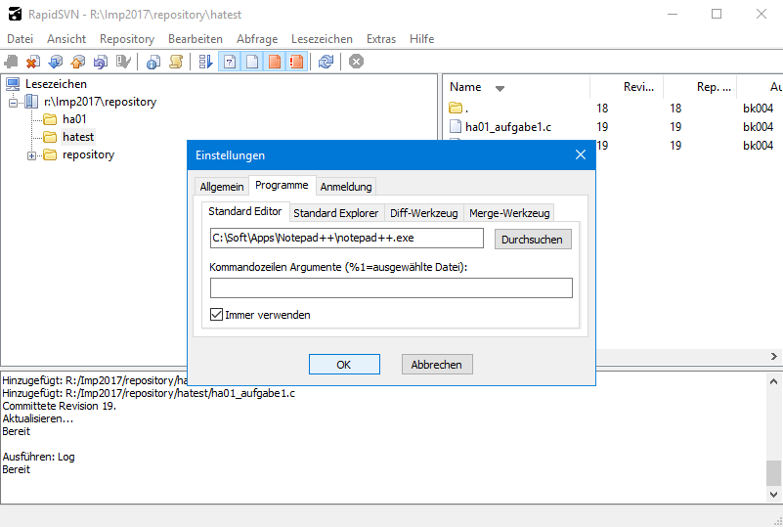
4. weitere Arbeit mit SVN
Um kleine Änderungen in C-Dateien vornehmen zu können, wollen wir
Notepad++ als Editor in RapidSVN nutzen.
Menü „Ansicht“ → „Einstellungen“

Slide 31
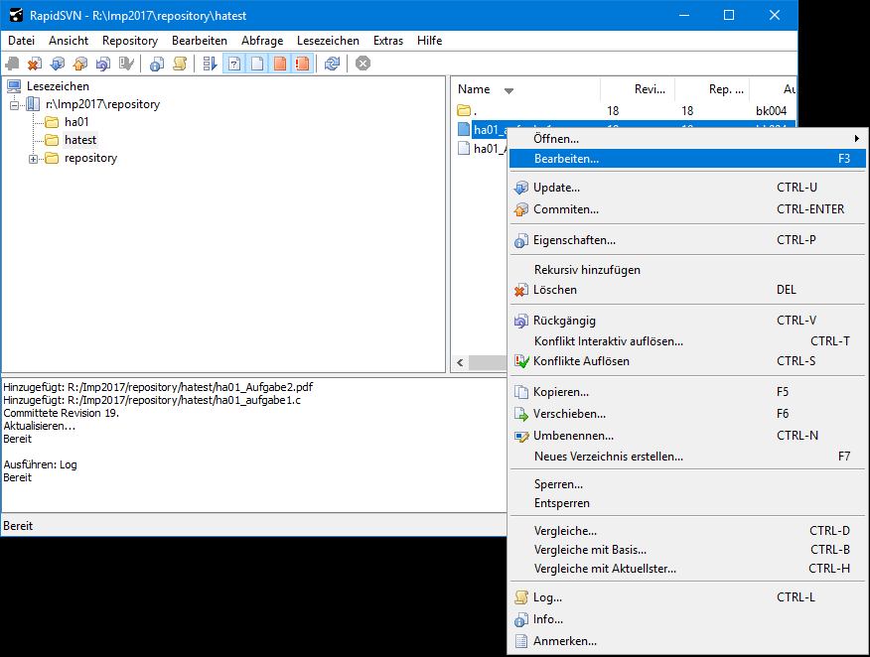
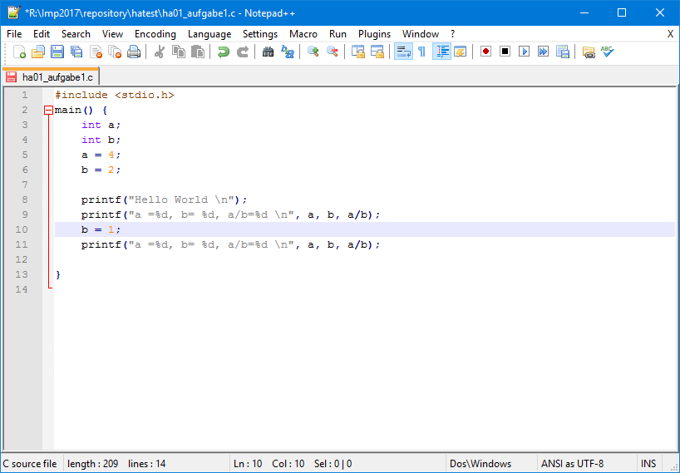
4. Änderungen an Dateien
Ist Notepad++ als Standard-Editor Notepad++ eingetragen, können
nachträgliche Änderungen an C-Dateien vorgenommen werden.
Menü „Bearbeiten“ → Quelltext editieren und anschließend speichern.

Slide 32
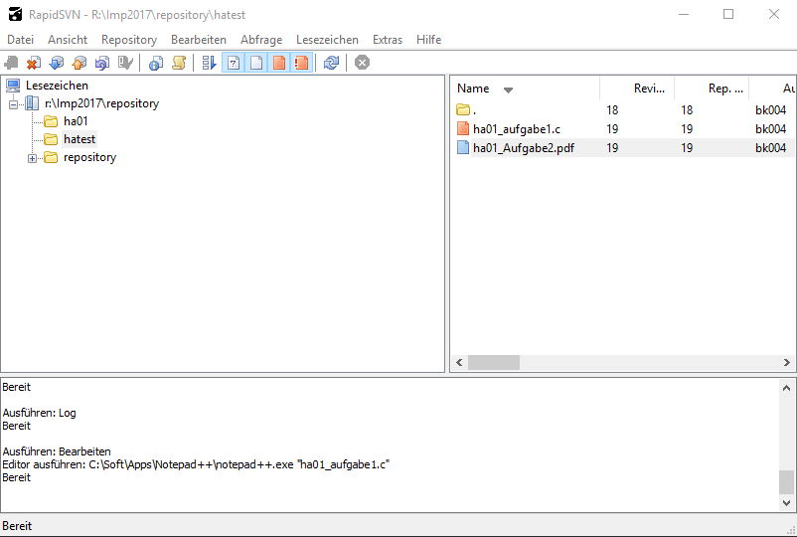
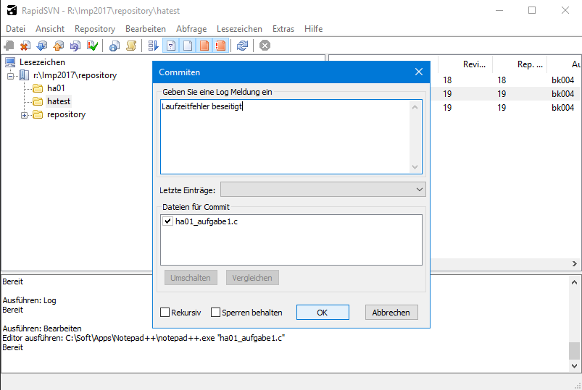
4. Änderungen an Dateien
Die geänderte Datei ist rot markiert.
Mit Rechtsklick und Menüpunkt „Comitten...“ kann der Änderungsgrund
angegeben werden und einen neue Version auf dem SVN-Server
abgelegt werden. (Oder 4. Symbol der Symbolleiste )

Slide 33
6. Generelle Hinweise
Generell sollte man bevor man an Dateien Änderungen vornimmt,
ein Update auf die neueste Version der Datei vornehmen!
Prinzipiell lassen sich aber auch ältere Versionen wieder rekonstruieren
(über die Versionsnummer).
Änderungen an PDF-Dateien erfolgen einfach durch ersetzen der Datei mit
dem Windows-Explorer und anschließend „committen“.
Auch beim Löschen von Dateien ist ein „committen“ notwendig.
Auf dem SVN-Server sind die folgenden Verzeichnisse nutzbar.
https://svn.informatik.uni-rostock.de/lehre/ip2019/public
https://svn.informatik.uni-rostock.de/lehre/ip2019/groups/00
https://svn.informatik.uni-rostock.de/lehre/ip2019/playground
Schreibrechte für Studierenden bestehen nur unter playground und groups
im eigenen Hausaufgabenverzeichnis!

Slide 34
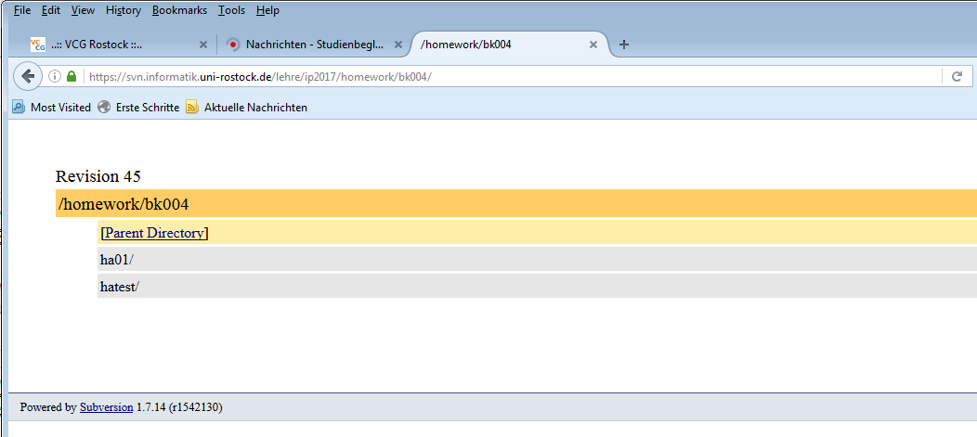
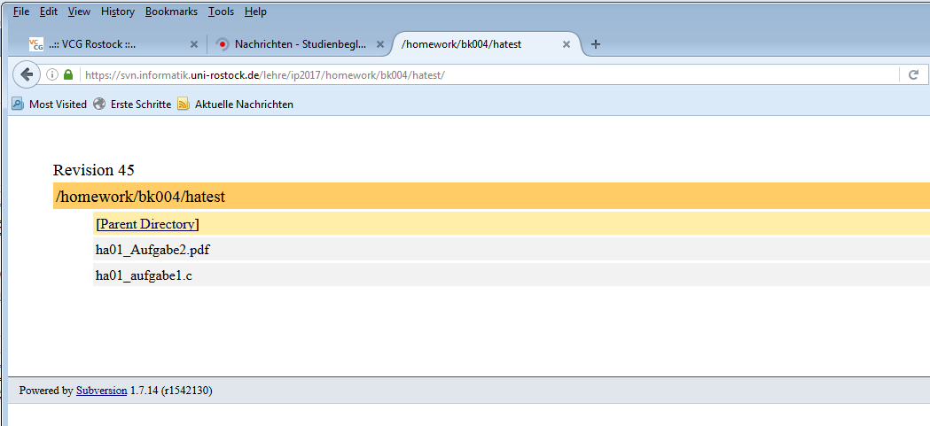
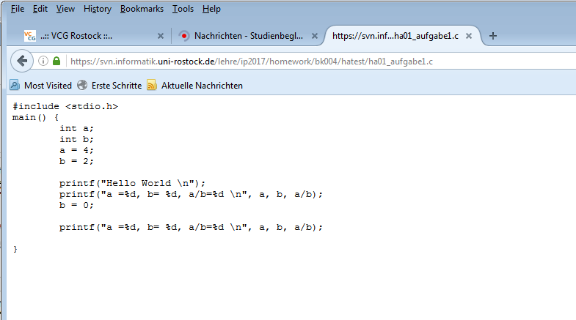
6. Generelle Hinweise
https://svn.informatik.uni-rostock.de/lehre/ip2019/groups/<Gruppen-Kürzel>
Man kann über normale Webbrowser lesend auf die Verzeichnisse
zugreifen.

